Slide 1
Кропивницький марко Михайлович
Один із найвідоміших українських драматургів

Slide 2
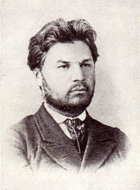
Коротко про марка
Марко Лукич Кропивницький (25 квітня (7 травня) 1840, с. Бежбайраки, тепер Кіровоградської області — †21 квітня 1910) — український письменник, драматург, театральний актор. З ім'ям М. Кропивницького пов'язані створення українського професійного театру й наступний етап розвитку реалістичної драматургії.

Slide 3
Ранні роки
Марко Кропивницький народився 7 травня 1840 р. в с. Бежбайраки (тепер с. Кропивницьке) на Херсонщині. Його батько Лука Іванович — «чоловік труда, труда мозольного», — досяг достатку й становища в суспільстві (мав посаду управителя панських маєтків). Дитячі роки Марко провів в маєтку князя Олексія Миколайовича Кантакузена^{[1]} в селі Катеринівка (яке з 1962 є частиною села Новокрасне, що в наш час входить до Арбузинського районуМиколаївської області), де його батько працював управителем. Там він проживав (з перервами) до 14- річного віку. Також він жив у нинішній Дмитрівці наВознесенщині та в самому Вознесенську, у Молдавці (нині – Козубівка) та Олександрівці, що в Доманівському районі. Про дитинство в Катеринівці Марко Лукич розповідає в своїх автобіографіях і листах до Антоніни Маркович

Slide 4
Ранні роки
також дитинству драматурга присвячені книги Миколи Смоленчука «Степи полинові» та «Ой літав орел», а також повість арбузинського журналіста М.Петрова (Михайла Пигиди) «Маркове дитинство». Освіту М. Кропивницький здобував без будь-якої системи — то у приватній школі шляхтича Рудковського, то в Єлисаветградському училищі. Нормальне навчання стало можливим лише у Бобринецькій повітовій школі, яку юнак закінчив із похвальним листом. Мати вчила його музики, розучувала з ним різні вокальні партії. В цей час М. Кропивницький брав участь в аматорському гуртку, в якому ставили п'єси українських і російських драматургів.
Після невдалої спроби продовжити навчання в гімназії в Києві юнак повертається до Бобринця і вступає на службу до повітового суду.

Slide 5
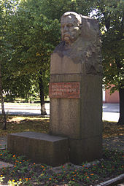
Початок творчості
З 1862 р. М. Кропивницький відвідує заняття на юридичному факультеті Київського університету, як вільний слухач. Під враженням однієї з перекладних мелодрам, побачених у київському театрі, він пише п'єсу «Микита Старостенко». То був твір недосвідченого автора (згодом він сам критично оцінив цю спробу). Тепер вона відома у варіанті, який зазнав численних ґрунтовних авторських доробок.

Slide 6
Початок творчості
У 1871 р. Кропивницький перейшов у професіональні актори, погодившись працювати у трупі графів Моркових (Одеса). Протягом десяти років роботи в російських театральних трупах він набув величезного сценічного досвіду, глибоко вивчив специфіку й закони театрального мистецтва, виробив свої творчі принципи, розуміння місця театру в житті суспільства.

Slide 7
Створення театру корифеїв
Після скасування (1881) заборони українського театру (хоча ще залишились численні обмеження й застереження) почали виникати українські трупи — у Києві, Харкові, Одесі. Та робота в них не задовольняла Кропивницького, який прагнув кардинальних змін у сценічній творчості. У 1882 р. він організовує свою трупу, яка приблизно через рік зливається з трупою Михайла Старицького, де Кропивницький стає провідним режисером. Починається нова епоха в історії українського професійного театру, на сцені якого виступали, визначаючи його творче обличчя, Марія Заньковецька,Микола Садовський, а дещо пізніше — М. Садовська-Барілотті, Г. Затиркевич-Карпинська, Панас Саксаганський, Іван Карпенко-Карий. Виставляючи твори І. Котляревського, Т. Шевченка, Г. Квітки-Основ'яненка і власні, видатні митці утверджували принципи народності й реалізму.

Slide 8
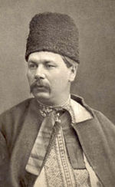
Створення театру корифеїв
Збірка творів М. Кропивницького, що вийшла у Києві в 1882 р., включала п'єси «Дай серцю волю, заведе в неволю», «Глитай, або ж Павук» та «Невольник».
У перше двадцятиліття Кропивницький писав переважно твори комедійних жанрів — «Помирились» (1869), «За сиротою і Бог з калитою, або ж Несподіване сватання» (1871), «Актор Синиця» (1871) — переробка водевілю Д. Ленського «Лев Гурич Синичкін», «Пошились у дурні» (1875), «По ревізії» (1882), «Лихо не кожному лихо — іншому й талан» (1882), «Вуси» (1885) — за оповіданням О. Стороженка. Цим водевілям, як і створеним у цей період драмам «Невольник» (1872) за поемою Т. Шевченка, «Беспочвенники» (1878, остаточна редакція — 1898), «Доки сонце зійде, роса очі виїсть» (1882), «Глитай, або ж павук» (1882), притаманні жанрова визначеність, традиційність системи художніх засобів (зокрема, розгортання конфлікту навколо головного героя або головної пари, яким протиставлені інші персонажі). У драмах «Де зерно, там і полова» («Дві сім'ї») (1888), «Зайдиголова» (1889), «Олеся» (1891), «Перед волею» (1899), «Розгардіяш» (1906) поряд з основним конфліктом розгортається додаткова сюжетна лінія.

Slide 9
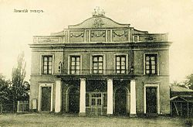
Театр корифеїв
Єлисаветградський театр у якому 27 жовтня 1882 р. відбулась перша вистава «Товариства українських артистів під орудою М. Л. Кропивницького»

Slide 10
Пізні роки
У 90-ті рр. Кропивницький не раз свої п'єси називає малюнками — «малюнки сільського руху» («Конон Блискавиченко», 1902, «Скрутна доба», 1906), «малюнки сільського життя» («Старі сучки й молоді парості», 1908), «малюнки сільського каламуту» («Зерно і полова», 1910), — інтуїтивно відчуваючи істотні відмінності їх структури, в якій важко визначити початок, середину й кінець дії, бо зав'язка в них, по суті, відбулася ще до початку твору, а конфлікт фіналом не вичерпується.
Своєрідним явищем є комедії Кропивницького «Чмир» (1890), «На руїнах» (1900), «Супротивні течії» (1900), «Мамаша» (1903), «Старі сучки й молоді парості», як і водевіль «Дійшов до розуму» (1909). У деяких з них наявні ознаки трагікомедії, що була новим для того часу жанровим утворенням. Актуальні проблеми театрального життя України кінця ХІХ століття піднімає комедія «Нашествіє варварів» (1900).

Slide 11
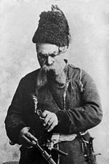
Пізні роки
Час від часу письменник звертався до інсценізації та переробки відомих літературних творів («Невольник» за Шевченком, «Вій» і «Пропавша грамота» за Гоголем, «Вергілійова Енеїда», «Чайковський, або Олексій Попович» за Гребінкою, «Підгоряни» заГушалевичем, «Вуси» за Стороженком, «Хоть з мосту та в воду головою» за Мольєровим «Жоржем Данденом»).

Slide 12
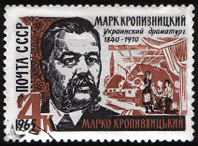
Смерть драматурга
Помер 21 квітня 1910 р. по дорозі з Одеси, де був на гастролях; поховано його в Харкові.
6 серпня 1918 року на знак поваги до
спільної творчості та її значимості для
України постановою Ради міністрів
вдові відомого українського драматурга М. Кропивницького — Надії Василівні Кропивницькій призначено одноразову допомогу та довічну державну пенсію.

Slide 13

Спасибо за внимание

